Slide 1
Forskningsetik och kritiskt förhållningssätt vid uppsatsskrivande
Maria Norbäck
Maria.norback@handels.gu.se

Slide 2
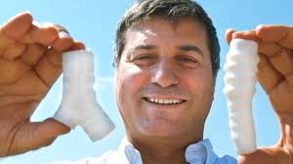
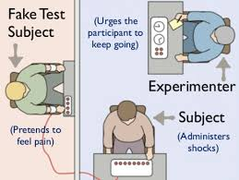
Forskningsetik: ansvar att inte skada – fysiskt, psykiskt eller integritetsmässigt
Notes:
Macchiarini
Milgram

Slide 3
Forskningsetiska principer
Informationskravet
Samtyckeskravet
Konfidentialitetskravet
Nyttjandekravet
Medverkande ska:
Informeras om undersökningens syfte (informationskravet)
Samtycka och ges möjlighet att avbryta (samtyckeskravet)
Personuppgifter ska behandlas på respektfullt sätt (konfidentialitetskravet)
Empiriska materialet ska förvaras så att obehöriga inte får tillgång (konfidentialitetskravet)
Materialet får ej användas för andra syften än forskning (nyttjandekravet)
Notes:
Vetenskapsrådet utgår ifrån krav på anonymitet
Informationskravet: så mycket info så att deltagaren rimligen kan bestämma över sin medverkan
Samtyckeskravet: Deltagare i en undersökning har rätt att själva bestämma över sin medverkan.
Konfidentialitetskravet: Uppgifter om alla i en undersökning ingående personer skall ges största möjliga konfidentialitet och personuppgifterna skall förvaras på ett sådant sätt att obehör­iga inte kan ta del av dem.
Nyttjandekravet

Slide 4
Vetenskapsrådets rekommendationer
Rekommendation 1: Forskaren bör ge uppgiftslämnare, undersökningsdeltagare och andra berörda tillfälle att ta del av etiskt känsliga avsnitt, kontroversiella tolkningar etc. i undersökningsrapporten innan den publiceras.
Rekommendation 2: Forskaren bör vid lämpligt tillfälle fråga undersökningsdeltagare, uppgiftslämn­are och andra berörda personer om de är intresserade av att få veta var forsk­ningsresultaten kommer att publiceras och att få en rapport eller sammanfatt­ning av undersökningen.

Slide 5
Etikprövning
I andra länder standard vid all forskning, även samhällsvetenskaplig
I Sverige i medicinforskning och vid djurförsök
Etikprövningslagen
Endast vid särskilda skäl för samhällsvetenskaplig forskning: behandling av personuppgifter som rör känsliga uppgifter såsom politiska åsikter, sexualliv, religiös övertygelse.
Notes:
Om lagens krav
Etikprövningslagen specificerar vilken forskning som behöver genomgå etikprövning. Ett jakande svar på någon av nedanstående frågor, innebär att forskningen är tillståndspliktig:
Innefattar forskningen behandling av personuppgifter som rör
ras eller etniskt ursprung?
politiska åsikter?
religiös eller filosofisk övertygelse?
medlemskap i fackförening?
hälsa eller sexualliv?
lagöverträdelser som innefattar brott, domar i brottmål, straffprocessuella tvångsmedel eller administrativa frihetsberövanden?
Innebär forskningen ett fysiskt ingrepp på
forskningspersonen (den levande person forskningen avser)?
en avliden människa?
Utförs forskningen enligt en metod som
syftar till att påverka forskningspersonen fysiskt eller psykiskt?
innebär en uppenbar risk att skada forskningspersonen fysiskt eller psykiskt?
Avser forskningen studier på biologiskt material som har tagits
från en levande människa och kan härledas till denna människa?
för medicinskt ändamål från en avliden människa och kan härledas till denna människa?

Slide 6
God forskningssed
Forskaren måste alltid beakta de etiska kraven, så som de ställs i vanliga kodexar och själv etiskt reflektera över sitt projekt.
Gäller forskare på alla nivåer, även kandidatuppsatsförfattare.

Slide 7
Metodmedvetenhet: Kriterier för godkänd kandidatuppsats i management
Redogörelsen för insamling, tolkning och analys av data är tydligt formulerad.
Forskningsetiska hänsynstaganden
Notes:
Detta är för godkänd.
För väl godkänd: Metodologisk medvetenhet med
reflekterande, klara och tydliga
kopplingar mellan problem
och teori,
och valda metoden/er.

Slide 8
Forskningsfusk/oetisk forskning
Plagiat
Fabricerad data
Förvanskad data/otransparent redovisning
Notes:
Disciplinnämnden

Slide 9
Anonymisering vid uppsatsskrivande

Slide 10
Anonymisering
Forskningsetiska principerna talar för anonymisering
Anonymisering minskar risken för psykisk eller integritetsmässig skada
Anonymisering ger frihet för:
Intervjupersonerna att uttala sig
Forskaren att tolka

Slide 11
Extern och intern anonymisering
Extern anonymitet: ingen utomstående kan identifiera organisationen/dess medlemmar
Intern anonymitet: ingen inom organisationen kan identifiera medverkande

Slide 12
Extern anonymitet
Extern anonymitet ofta lättare att åstadkomma än intern anonymitet
Anonymisera genom att exempelvis inte nämna specifik bransch
Men: hur anonymisera stora specifika organisationer?
Anonymisera medverkande så långt det går
Diskutera med handledaren!

Slide 13
Intern anonymitet
Intern anonymitet: att anonymisera de medverkande i studien så att inte de medverkande själva eller deras kollegor/chefer kan identifiera dem
Betyder att ni kan tvingas att undvika ”bra material” för att behålla medverkandes anonymitet
Om inte intern anonymitet går att åstadkomma bör extrem försiktighet iakttas!
undvika att publicera material som kan antas vara känsligt
låta medverkande läsa innan publicering
anonymisera vissa delar av texten

Slide 14
Kritiskt förhållningssätt vid uppsatsskrivande: kunskapssyn och forskningsansats

Slide 15
Kritiskt förhållningssätt
Betygskriterier för kandidatuppsats i management:
Godkänd: En viss förmåga till kritiskt och reflekterande förhållningssätt.
Väl godkänd: Stark förmåga till kritiskt förhållningssätt. Visar förmåga att reflektera och tänka nytt, samt att sätta resultaten i ett större socialt sammanhang.

Slide 16
Kritiskt tänkande och kunskapssyn
Pedagogik-forskning visar att utvecklingen av kritiskt tänkande har att göra med vilken kunskapssyn man har och hur den utvecklas, d.v.s. synen på vad kunskap är och att denna kunskap utvecklas med tid och erfarenhet:
Oerfarna studenter hade ofta en absolut syn på kunskap där man ansåg att det fanns klara rätt eller fel och att läraren var en auktoritet.
I nästa stadium var det vanligt att studenter ansåg alla har rätt till sin egen åsikt, d.v.s. att det inte fanns någon sanning alls.
Efter dessa första stadier fick studenterna ofta en mer relativ syn där man först insåg att kunskap hela tiden utvecklas och att vissa åsikter är bättre underbyggda än andra -- för att till slut förstå att man måste bestämma sig för en åsikt som man kunde underbygga teoretiskt. Men även att vara beredd att sakligt argumentera för sin ståndpunkt, .d.v.s. använda ett kritiskt tänkande.

Slide 17
Kunskapssyn och forskningsansats
Positivistisk respektive tolkande kunskapssyn
Forskning med positivistisk ansats använder sig oftast av en kvantitativ forskningsansats
Data avspeglar världen på ett objektivt sätt.
Ofta pröva hypoteser och undersöka kausala samband
Representativt underlag (populationen) viktig för att statistiskt kunna säkerställa resultatet

Slide 18
Forskningsansats forts.
Forskning med tolkande kunskapssyn använder sig oftast av en kvalitativ forskningsansats
Studier görs alltid ifrån en extern utgångspunkt
Kunskap utvecklas genom att göra teoretiska tolkningar av de fenomen som undersöks (ingen statistisk generaliserbarhet)
Syftar till att förstå, tolka och problematisera fenomen
Inga resultat är objektiva i sig själv
Inte hur saker är, utan hur de människor man studerar upplever att saker är

Slide 19
Empirisk förankring: trovärdighet
Kvantitativa studier
Validitet: Mäts det som undersökningen sägs mäta?
Reliabilitet: är mått och indikatorer tillförlitliga (blir utfallet identiskt om det upprepas)?
Överförbarhet: Går det att generalisera till andra liknande sammanhang?
Kvalitativa studier
Autenticitet: dataunderlagets äkthet?
Pålitlighet: har forskningsarbetet utförts på ett konsekvent sätt, kan utomstående bedöma de procedurer som använts?
Träffsäkerhet: belyser underlaget de fenomen undersökningen avser?
(Lind, 2014)

Slide 20
Trovärdighet, forts
Man visar inte på reflektion och trovärdighet i en kvalitativ studie genom att utan konkreta argument skriva: ”Vi har genomfört vår studie så att resultatet blir objektivt och sant.”
Använda i forskningstexter signalerar dessa ord en omedvetenhet om forskningsmetod och forskningens förutsättningar

Slide 21
Kritiskt tänkande ska genomsyra hela uppsatsen
Genom att explicit argumentera för val (metod, teori) och ståndpunkter.
Genom att kritiskt diskutera era metodval och studiens utformning och genomförande.
Genom att kritiskt förhålla er till teorier och dess grundantaganden.
Genom att kritiskt förhålla er till ert empiriska material och resonera kring era tolkningar/analys av detta.
Genom att resonera kring resultatet och dess implikationer.

Slide 22
Kritiskt förhållningssätt vid uppsatsskrivande: metoden formar innehållet

Slide 23
Empiri: Metoden formar innehållet
Dataunderlaget är ofta inte något som ”finns” utan något som genereras för undersökningen
Även sekundärdata måste väljas ut och anpassas till undersökningen

Slide 24
Kritiskt förhållningssätt till det empiriska materialet
Enkät-material: genomgående förhålla sig till enkätsvar såsom varande enkätsvar, dvs data som människor fyllt i baserat på frågorna som ställts, situationen och de svarandes förståelse av vad frågorna betyder (”fylleri-studier”)
Intervju-material: genomgående förhålla sig till intervjudata som varande just intervjudata, dvs data där människor berättar om sina upplevelser, tolkningar, förståelse och åsikter i en konstruerad situation där sammanhanget, information, och socialt samspel mellan forskare och intervjuperson inverkar på materialgenereringen.

Slide 25
Om reflexivt förhållningssätt till intervjudata
Alvesson, M. (2003). Beyond neopositivists, romantics, and localists: A reflexive approach to interviews in organizational research. Academy of management review, 28(1), 13-33.
Intervjudata speglar inte ”hur saker är” utan hur människor pratar om hur de upplever att saker är från deras perspektiv. Intervjudata bra för att få mångfacetterad data om hur människor konstruerar sina sociala världar och förstår sin vardag.

Slide 26
Intervju som ett socialt sammanhang
Intervjupersonen försöker klura ut och förstå vad intervjuaren vill ha svar på. Svaren konstrueras utifrån vem intervjuaren är i relation till intervjupersonen (ålder, kön, organisationstillhörighet osv)
Ex att intervjua ”uppåt eller neråt” när det gäller social tillhörighet
Skillnad i svar om forskaren är sociolog eller ekonom…
Intervjupersonen svarar utifrån organisationstillhörighet och hur den vill framställa sig själv (identitetsarbete)
Både mer medveten ”impression management” och mer omedvetet hur man skapar historien om sig själv och sina handlingar
Viktigt framförallt när det gäller ”institutionaliserade myter” såsom CSR, ledarskap, mångfald

Slide 27
Intervju som ett socialt sammanhang, forts
Intervjupersonen svarar utifrån de tillgängliga diskurser som finns om intervjuämnet
Ex ledarskap, corporate social responsibility
Diskutera detta i relation till dina resultat, dvs när du analyserar och tolkar din data. Diskutera också sådana här reflektioner av betydelse för studien i ditt metodkapitel!

Slide 28
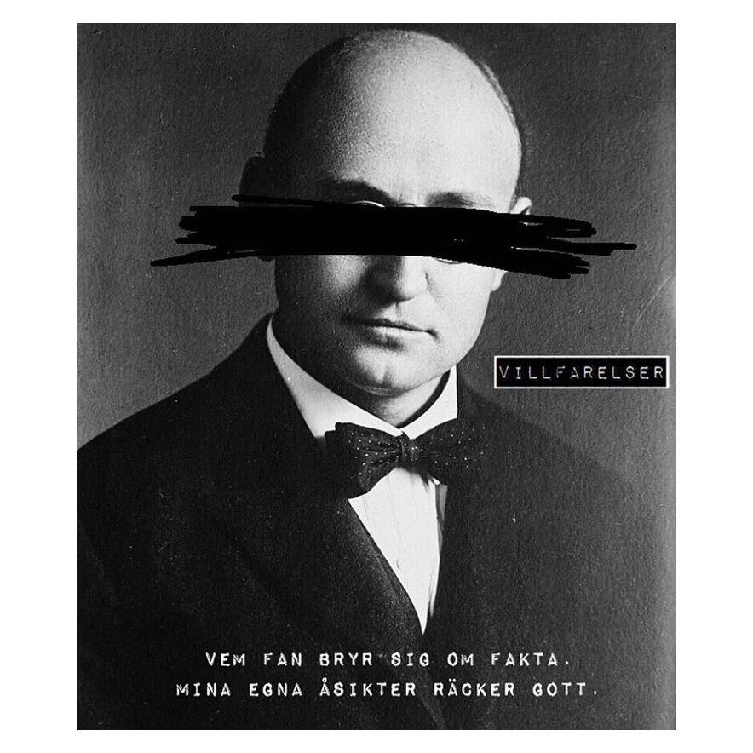
Källkritik: Det är fortfarande skillnad på fakta och åsikter!
Även om det kan vara svårt att se skillnad vid ett första ögonkast
När det gäller hårda fakta gå till källan och använd trovärdiga källor såsom SCB, OECD, Eurostat, vetenskapligt insamlad data.
Exempel: Ekonomifakta.se finansieras av Svenskt Näringsliv. Istället för att använda deras fakta oreflekterat, gå tillbaka till orginalkällan.
Tumregel: Generellt så är forskare anslutna till traditionella universitet mer trovärdiga än bloggare och tyckare i bloggosfären. Men gå alltid tillbaka till källan. Anges inte källa är det svårt att anse informationen som trovärdig.

Slide 29
Skillnad fakta och åsikter, forts
Exempel på källkritik i praktiken
Hur hantera tydligt partiska källor som presenterar fakta men med en vinkel i syfte att bilda opinion? Ex Timbro, Katalys, Svenskt näringsliv, ledartexter i traditionella medier?
Hur använda företagsinformation som syftar till att visa företaget i ett positivt ljus, exempelvis årsredovisningar?
Förslagsvis skriv ut källa och tillhörighet så att läsaren själv kan sätta informationen i kontext, eg nyliberala tankesmedjan Timbro, fackliga tankesmedjan Katalys, borgerliga/socialdemokratiska ledarskribenten XX. Är studien beställd av någon organisation, ange då detta.

Slide 30
Referenshantering
Använd sunt förnuft: läsaren ska förstå vem som hävdar vad i texten - är det du eller någon annan? Vilken källa bygger resonemanget på? Vart ska jag vända mig för att läsa mer om detta resonemang?
Var källkritisk!
Använd vedertagna och vederhäftiga källor!
Om källan driver opinion: ange källans hemvist i texten så att läsaren själv kan göra sig en uppfattning. (Ex årsredovisningar, studier beställda på uppdrag av någon opinionsbildare osv)
Undvik källor som inte belägger sitt resonemang med fakta och eller inte redovisar källor.

Slide 31
Referenshantering, forts
Ange alla källor i bokstavsordning (inte uppdelade på medium)
Lathund för referenslista:
http://www.ub.umu.se/skriva/skriva-referenser/referenser-harvard

Slide 32
Sista tipset från coachen…
”Det avgörande för bra forskning är att de val man gör är förnuftiga och att de är explicit uttryckta i forskningsrapporten”. (Denscombe, 2009:21 i Lind, 2014:73)
Alltför sällan är studenters val explicit uttryckta och argumenterade för i uppsatsen
Tumregel: Förklara och argumentera varför ni gjort något, inte varför ni inte gjort något annat!

